Slide 1
Mijn hart gaat te keer, maar wat is het nou?
Hartritmemonitoring
Ewout Boesaard, Kindercardioloog

Slide 2
Wie heeft er wel eens iets gevoeld bij het hart?

Slide 3
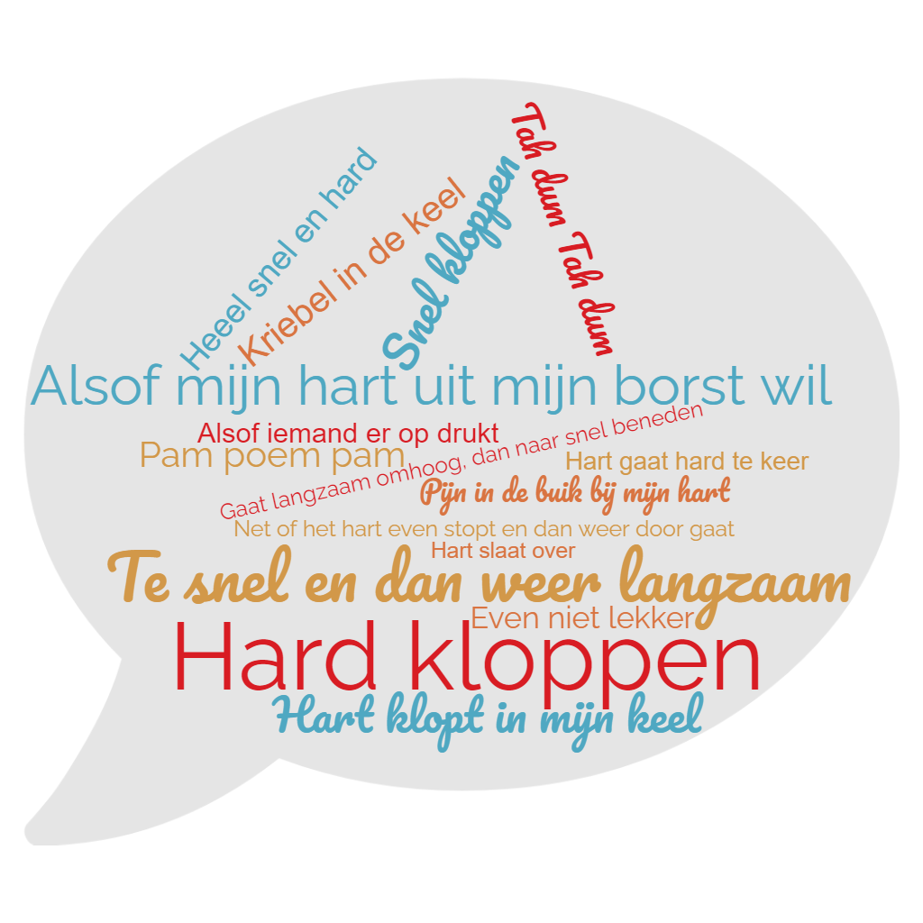

Slide 4
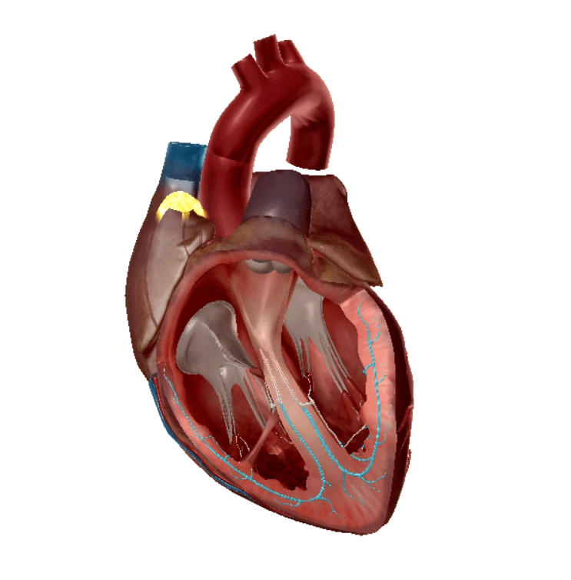
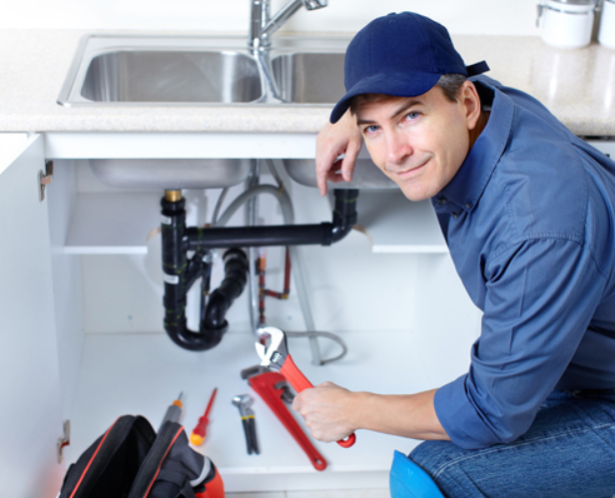
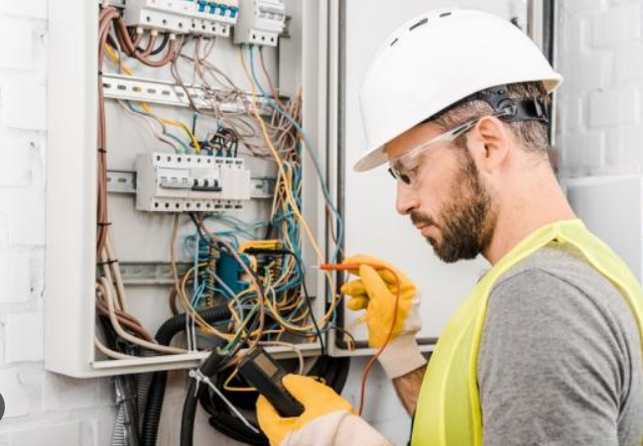

Slide 5
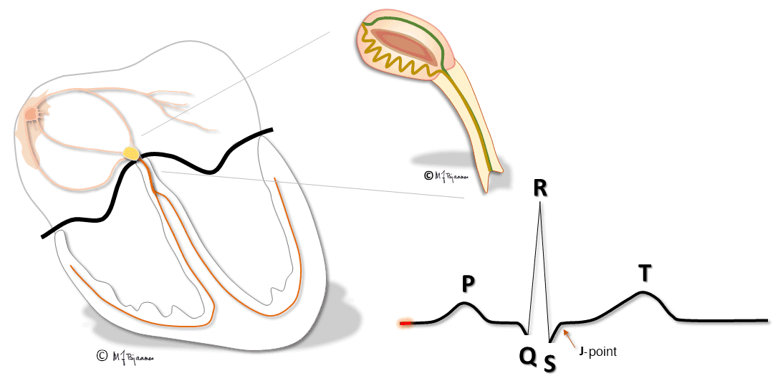

Slide 6
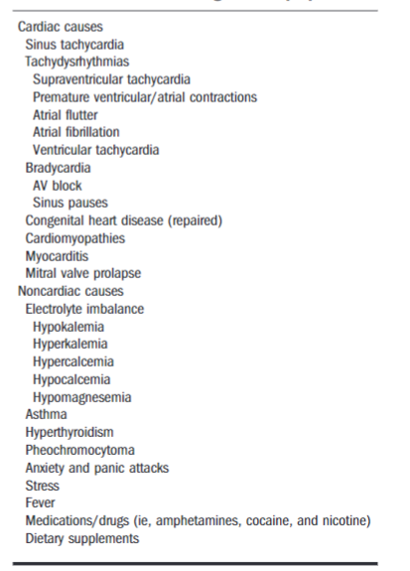
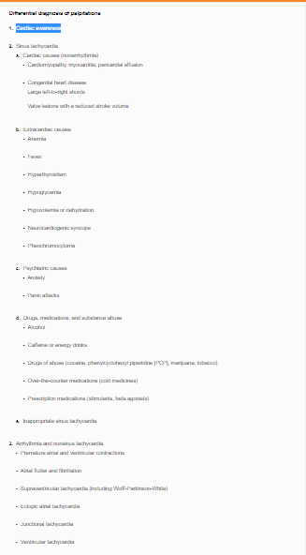
Hartkloppingen
Zeer frequent bij (gezonde) kinderen, exacte getallen ontbreken literatuur
Lijst van mogelijke oorzaken is lang;
Bij kinderen veel minder vaak dan bij volwassenen oorzaak vanuit het hart;

Slide 7
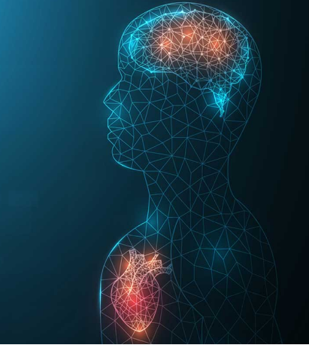
Hartkloppingen
Cardiac awareness – bewust zijn van kloppen van het hart
Cardioceptie – via zenuwen in het hart, via zenuwstelsel, hersenstam verder naar brein. Voelen van het hart
Toename in adolescenten leeftijd en ook afhankelijk van lichaamsgewicht en lengte

Slide 8
Hartkloppingen
Hart of niet? (zeker belangrijk bij kinderen met aangeboren hartafwijkingen)
Regelmatig? Onregelmatig?
Hoe snel? Te tellen?
Andere symptomen?
Hoe lang? Hoe vaak?
Flauwvallen?
Pijn?
Plotseling begin/einde?
Ziek?

Slide 9
Wat is een normaal ritme? Frequentie?
220/min normaal?
140/min normaal?

Slide 10
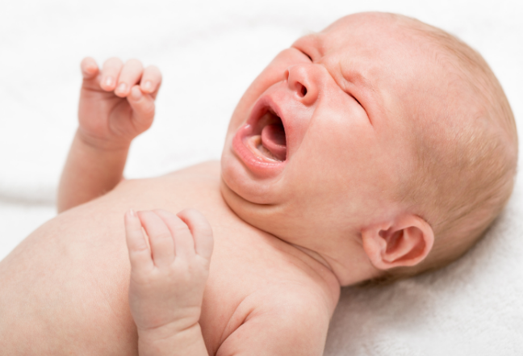
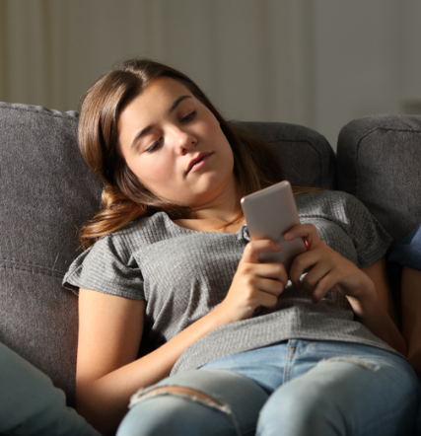
Wat is een normaal ritme? Frequentie?
220/min normaal?
140/min normaal?

Slide 11
Wat is een normaal ritme? Frequentie?
220/min normaal?
140/min normaal?

Slide 12
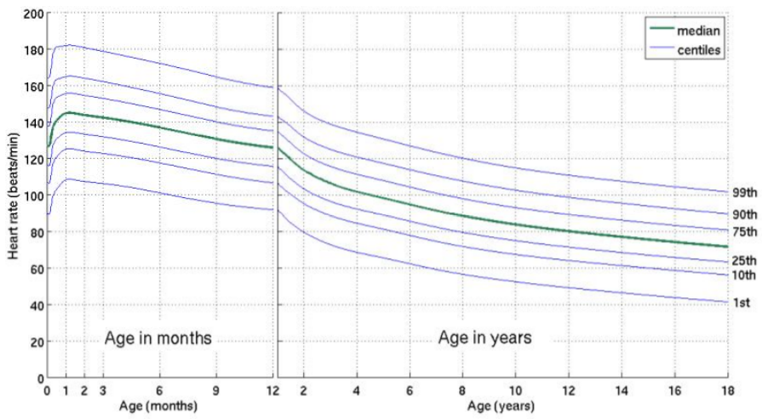
Frequentie / slagen per dag (in rust)
Pasgeborenen:
100-180 slagen per minuut
6000-10800 slagen per uur
144000 – 260000 slagen per dag

Slide 13
Overslagen normaal of niet?
Geschat 18-50 % van de gezonde kinderen heeft extra slagen (in veruit meeste gevallen)zonder dat dit problemen geeft

Slide 14
Af en toe een signaal niet doorgeven?

Slide 15
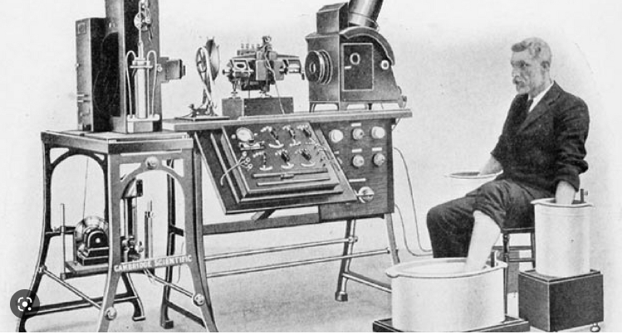
Willem Einthoven
Circa 1895

Slide 16
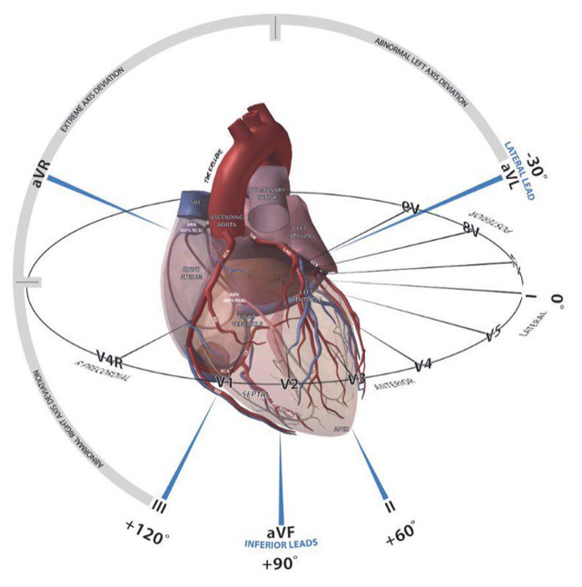
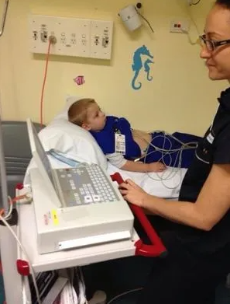
ECG
Voordelen:
Ritme van alle kanten in het hart bekeken
Beste ‘normaalwaarden’, beste vergelijk
Nadelen:
Korte registratie (paar seconden, tot enkele minuten)
Arbeidsintensief, alleen bij huisarts / ziekenhuis
Duur apparaat, ‘vervelende plakkers’

Slide 17
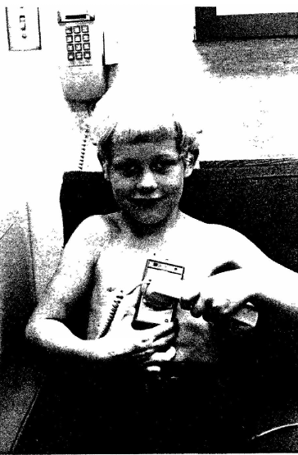
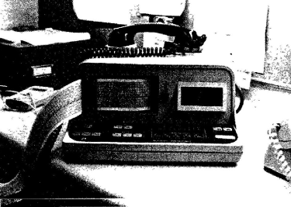

Slide 18
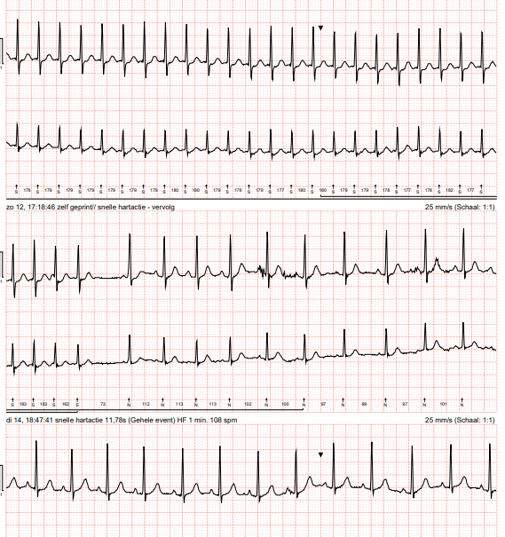
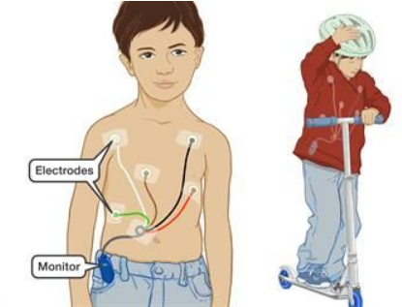
Holter / Event recorder
Voordelen:
Langere registratie 24-48 uur tot 2-3 weken
Thuis / normale leven registratie
Nadelen:
Arbeidsintensief om na te kijken (veel automatisch)
Ritme vanuit minder kanten bekeken
Geen invloed op kwaliteit (pas achteraf zichtbaar)

Slide 19
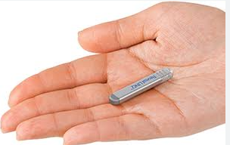
Implantable loop recorder
Voordelen:
Zeer lange registratie (2-4 jaar)
Altijd te ‘dragen’, ook bij zwemmen
Automatische zendingen ritmeproblemen
Nadelen:
Onder de huid te plaatsen (narcose of lokale verdoving)
Ritme van minder kanten bekeken
Relatief duur

Slide 20
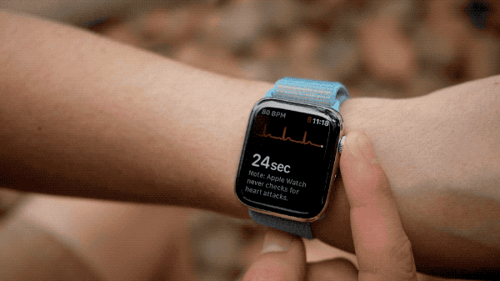
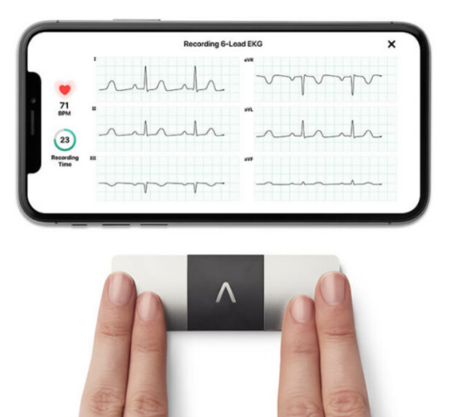
Nieuwe mogelijkheden

Slide 21
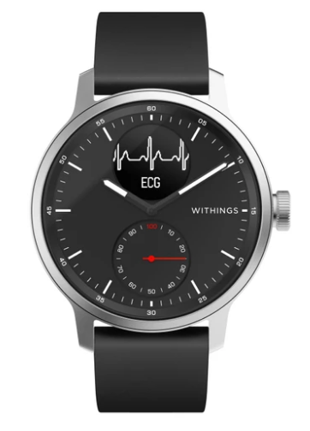
Smartwatches / 1-lead ECG appararten
Voordelen:
Steeds meer mensen smartwatch
Relatief goedkope opties beschikbaar (vanaf 100-120 euro)
Zelfstandig mogelijkheid tot opname / niet afhankelijk ziekenhuis
Nadelen:
Ritme vanaf 1 kant bekeken
Vaak nog niet ‘geregistreerd’ voor kinderen
Privacy
Soms door storing moeilijk te interpreteren

Slide 22
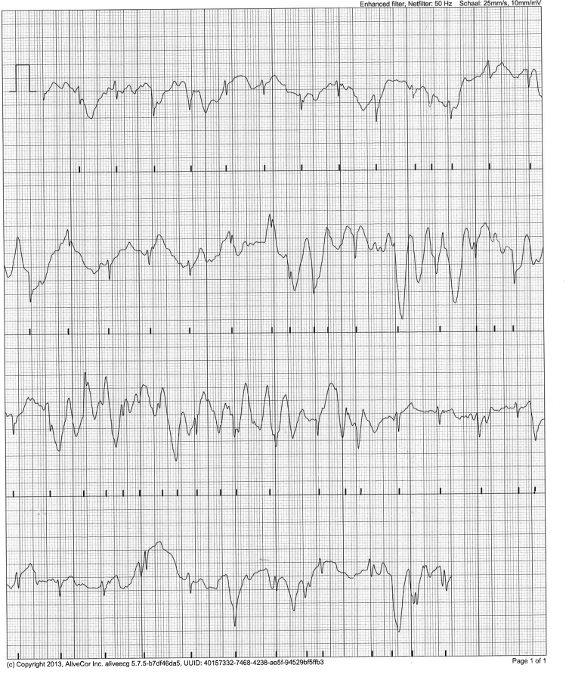
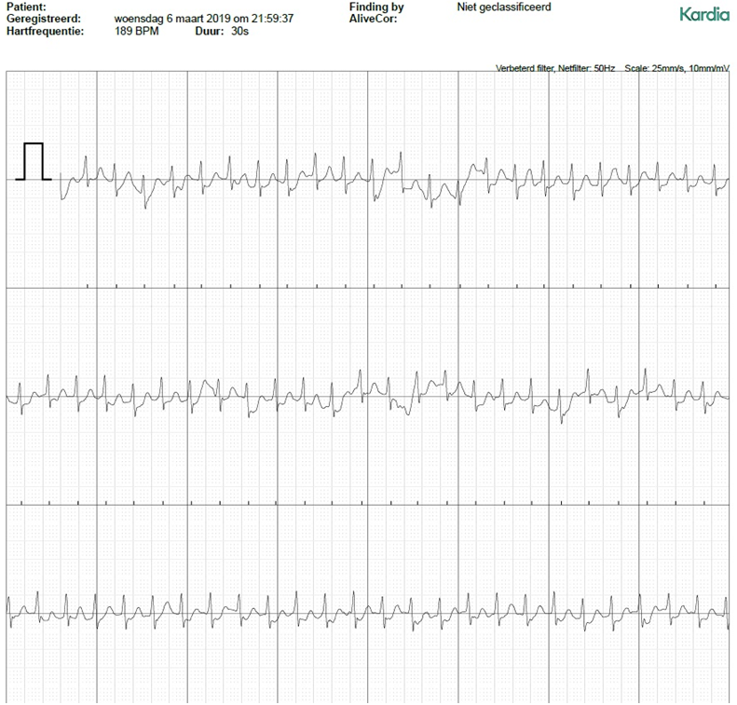

Slide 23
Smartwatches / 1-lead ECG appararten
Hoe goed zijn ze?
Grote volwassen studies; 90-95% accuraat om atrium fibrilleren te ontdekken
Ritmestoornis zeer zeldzaam bij kinderen, algoritmes niet op kinderen toepasbaar
Kleinere studies kinderen:
Algoritmes onvoldoende, beoordeling door kindercardioloog redelijk goed

Slide 24
Toekomst / uitdagingen
Grote hoeveelheden data

Slide 25
Toekomst / uitdagingen
Artificial Intelligence / Machine learning

Slide 26
Take home message
Beschrijving klacht is minstens net zo belangrijk als registratie klachten
Veel verschillende vormen van monitoring met elk eigen voordelen en nadelen
Denk aan nieuwe vormen van registratie (informeer bv in omgeving naar mensen met smartwatch)
Uitdagingen nieuwe vormen monitoring in logistiek, verwerken data en privacy

Slide 27
Vragen? Opmerkingen? Adviezen?

Slide 28
Hulpmiddel klacht beschrijving
Wat voel je? (Bonzen? Pijn? Waar? Alleen op de borst? Ook ergens anders? Lippen? Vingers?)
Snelle hartslag? (Hoe snel? Te tellen? Plotseling begin / einde? Regelmatig/onregelmatig?)
Begin (Wat was je aan het doen? Sport/beweging? Rust? Begin met overslag? Bukken/hurken? Stress?)
Einde (Plotseling einde? Langzaam minder snel? Wat hielp om het te laten stoppen? Spontaan einde? Flauwvallen?)
Ademhaling (Hoe was je ademhaling? Snel? Oppervlakkig? Benauwd?)
Andere symptomen (misselijk? Tintelingen lippen/vingers? Zweten? Bleek?)
Bij pijn op de borst (Waar? Met 1 vinger aan te wijzen? Bij drukken op die plek ook pijnlijk? Ook in kaak of arm?)
Bij flauwvallen (hoe lang? Zelf bijgekomen? Jezelf opgevangen? Voelde je dit aankomen? Duizelig? Urine verlies? Op tong gebeten?)

